Slide 1



SOBREPESO Y OBESIDAD EN MUJERES MEXICANAS
Dr. Salvador Villalpando, M. en C. Teresa Shamah, Dr Juan Rivera Dommarco
Centro de Investigación en Nutrición y Salud (CINyS)
Instituto Nacional de Salud Pública

Slide 2
La obesidad en México
Durante muchos tiempo la obesidad no había sido considerada como un problema de salud pública en México.
Las Encuestas Nacionales de Nutrición de 1988 y 1999 ya demostraban una prevalencia de obesidad preocupante en mujeres en edad reproductiva. Aunque la obesidad tiene un componente genético, la obesidad resulta de un balance positivo de energía.
La mayor ingestión de energía, especialmente de bebidas endulzadas y de alimentos de alta densidad energética, juega un papel importante.
La disminución en la actividad física es otra determinante importante.
La obesidad es un factor de riesgo para algunas enfermedades y síndromes crónicos: Diabetes, Hipertensión, enfermedad cardiovascular, que son las causas mas frecuente de enfermedad y muerte.
.

Slide 3
Metodología de la ENSANUT
La Encuesta Nacional de Salud y Nutrición es una encuesta probabilística, con una muestra de 50,000 hogares (~ 259,000 individuos encuestados), representativa a nivel nacional, urbano/rural, por 4 regiones (Norte, Centro, Cd. de México y Sur) y por estados.
Metodología comparable en las ENN de 1988, 1999, 2006, 2012 y 2016
Mediciones de peso y de talla fueron realizadas por personal capacitado según procedimientos convencionales (Lohman, Habitch).
Se clasificaron según su IMC con sobrepeso (IMC>25 kg/m²) obesidad (>30 kg/m²) de acuerdo a los indicados de la OMS.
.

Slide 4
Prevalencia de sobrepeso y obesidad en adolescentes de 11-19 años de edad, ENSANUT-2012 y 2016

Slide 5
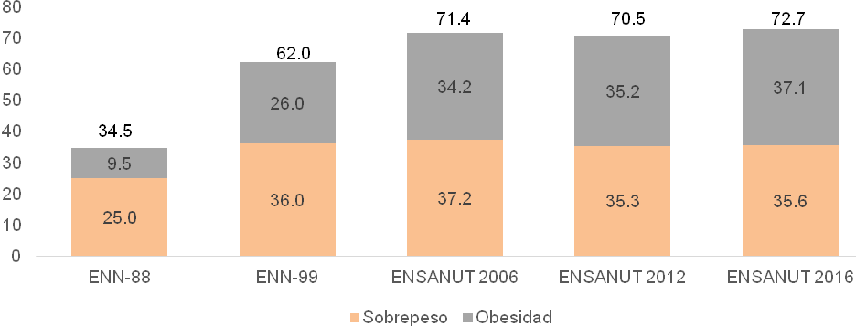
Tendencia de sobrepeso y obesidad en mujeres 20-49 años de edad, de 1988-2016

Slide 6
Prevalencia de sobrepeso y obesidad en adultos ≥ 20 años
54.6

Slide 7
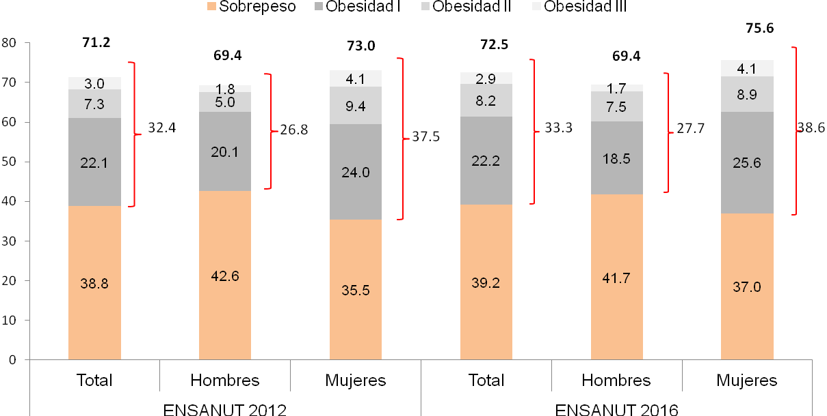

Slide 8
Prevalencia de obesidad abdominal según grupo de edad mujeres y hombres. ENSANut 2016
H
H
H

Slide 9
Prevalencia de actividad física en México, 1996
Sexo
Edad
Escolaridad
Ingreso
Fuente: Tolentino L, Barquera S, Sotres D, Rivera J. Actividad física en México: análisis de la Encuesta Nacional de Ingreso-Gasto en el Hogar 1996, INEGI. 2003

Slide 10
Prevalencia de Diabetes T2 en población adulta ENSANUT-2006-2012
14.6
13.9

Slide 11
Sobrepeso y Obesidad
Estamos ante un terrible epidemia que afecta a todas las edades, espcialmente a hombres como mujeres adultos
Las consecuencias de la obesidad: la Diabetes, hipertensión e hiperlipidemia están contribuyendo a aumentar gravemente el riesgo cardiovascular.
Esto significa que está afectando la esperanza y sobre todo los años de vida útil (sin discapacidad) de la población

Slide 12
Gracias

